Slide 1
Культурно-исторические особенности народов России
Ащеулова О.В.

Slide 2
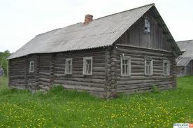
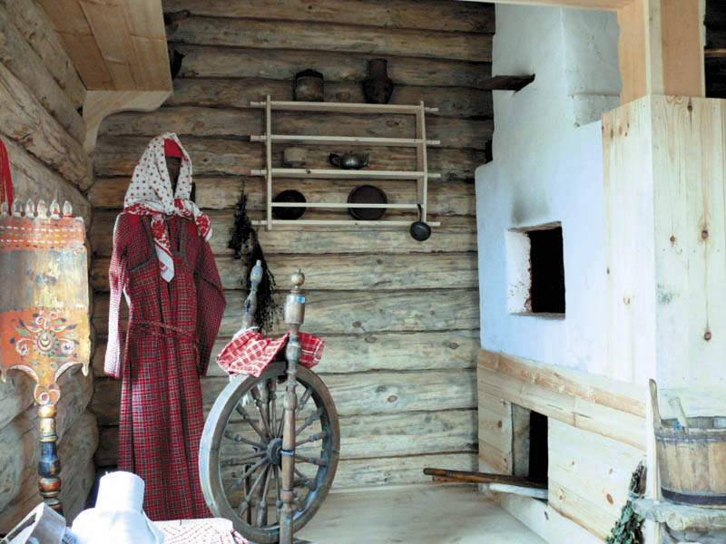
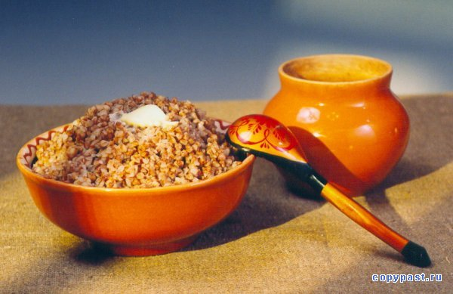
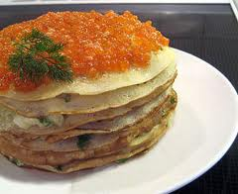
Русская изба
Главным хозяйственным занятием русских издревле было земледелие, охотничий промысел, рыболовство.
Сеяли рожь, ячмень, пшеницу, овес, гречиху.
Крестьяне держали лошадей, коров, овец, реже
свиней, а также птицу - кур, уток, гусей.
Каша – несомненно, исконно
русское блюдо. Они хорошо сочетаются с любыми другими продуктами: мясом и рыбой, грибами и овощами, фруктами и ягодами.

Slide 3
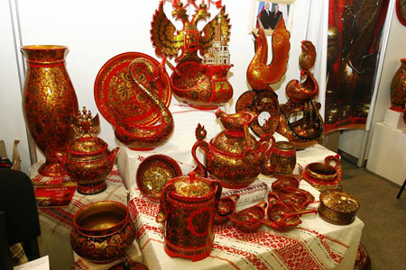
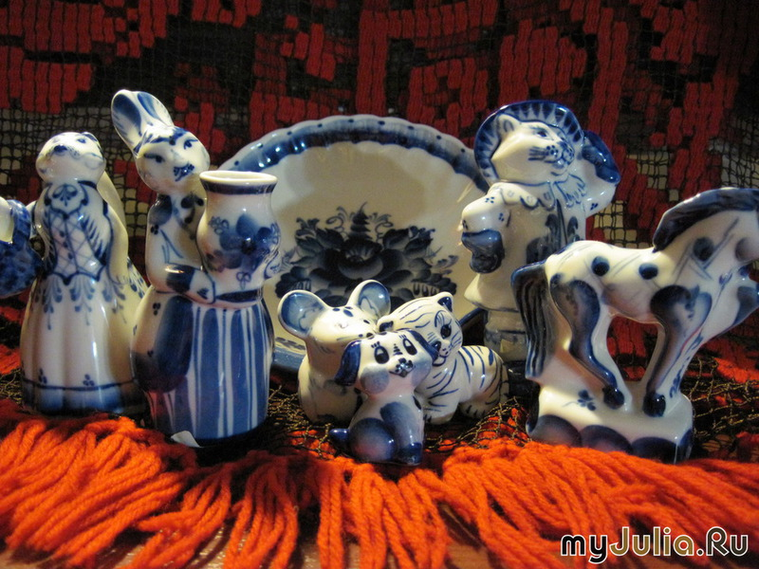
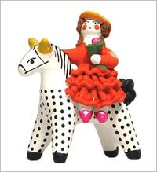
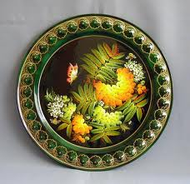
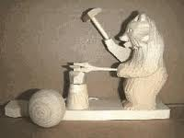
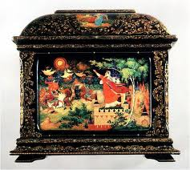
Хохлома
Гжель
Жостовские подносы.
дымковская игрушка!
игрушка Сергиева Посада.
Палех.
Народные промыслы России

Slide 4
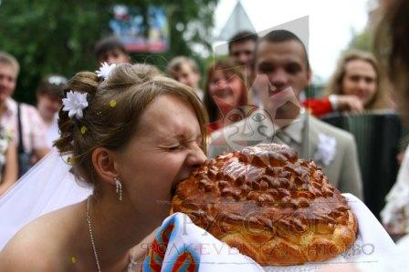
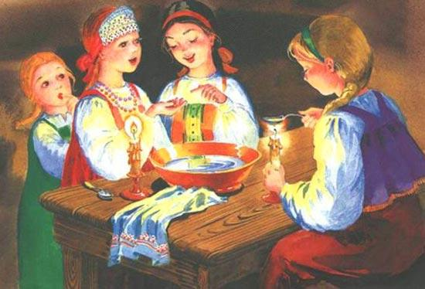
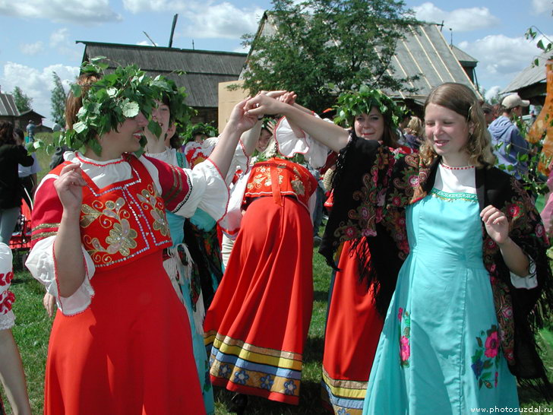
Русские народные обряды
святки

Slide 5
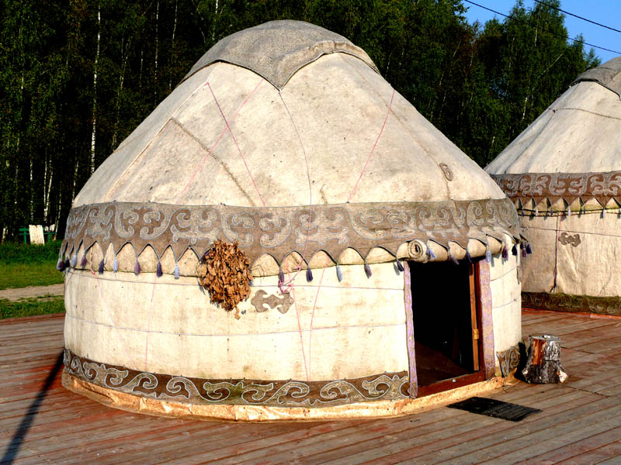
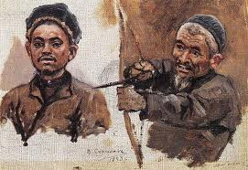
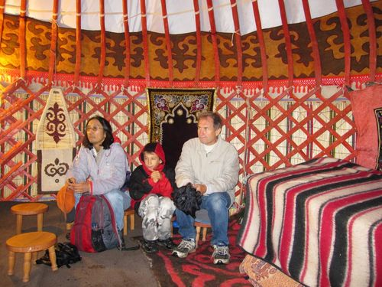
Культурно-исторические особенности народов алтайской языковой семьи связаны с их основным занятием- скотоводством, а это, прежде всего, обусловлено природными условиями мест их проживания. В пище преобладают мясо - молочные продукты. В изготовлении переносных жилищ, одежды и обуви использовались шкуры животных.
Традиционными занятиями народов севера (чукчи, ханты, манси) является оленеводство, охота и рыболовство. Их культура, быт свидетельствуют о том, что они хорошо приспособились к жизни в сложных условиях Севера

Slide 6
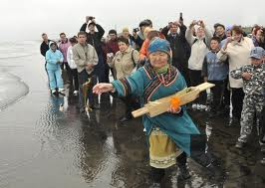
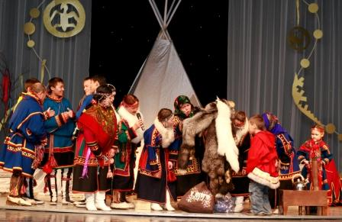
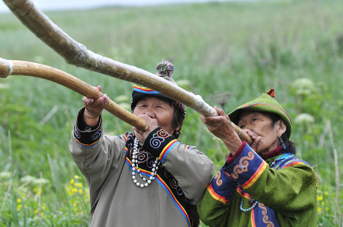
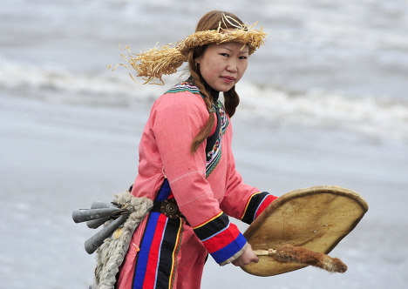
свадебные обряды
Обряд кормления Духа моря
Кални - древний музыкальный инструмент нивхов. Это длинная трубка из высушенного стебля растения

Slide 7
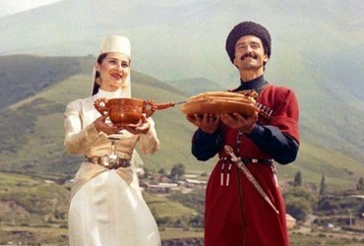
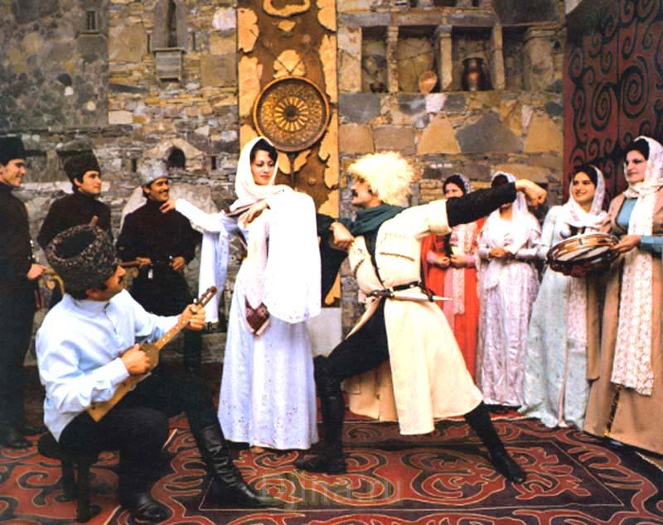
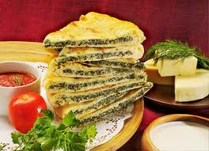
Исторические и культурные особенности жителей Северного Кавказа определяются положением этого региона на стыке христианской и мусульманской культур и спецификой природы.
Обряды: праздник весны — 22 марта, цветов

Slide 8
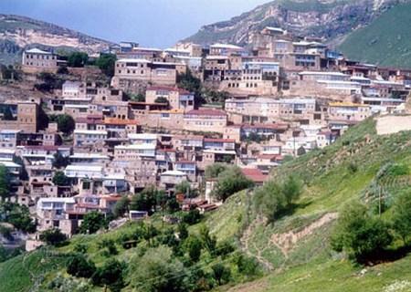
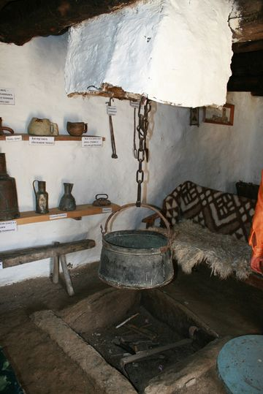
Поселения в горах максимально приспособлены к рельефу, недоступны, ориентированы на солнце (юг-запад), имеют террасоподобную планировку, скученный тип расселения
Традиционные занятия - пашенное земледелие (зерновые, бобовые, огородные, бахчевые культуры), виноградарство, садоводство, а также скотоводство

Slide 9
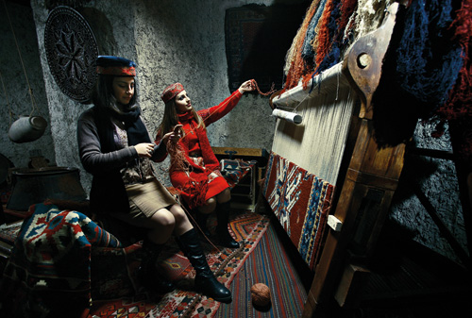
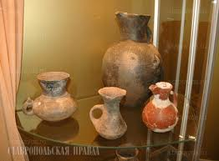
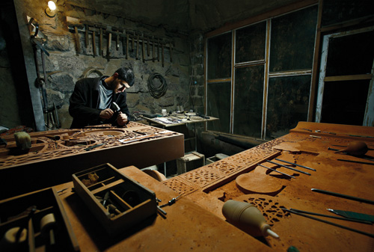
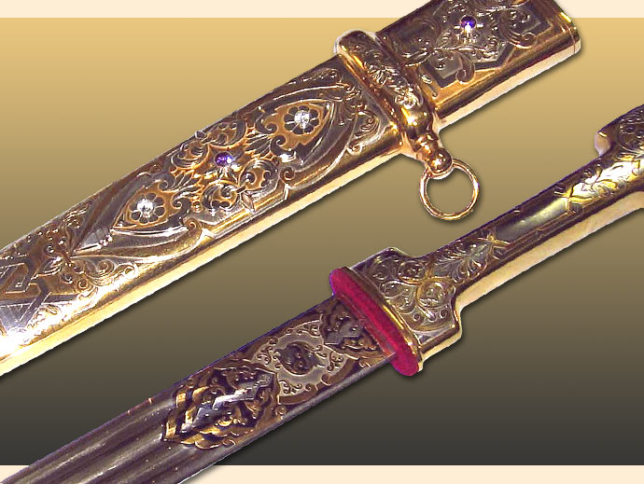
керамика
украшение фасадов резьбой по камню
Холодное оружие Кавказа
Жители многих сел занимаются традиционными ремеслами: керамикой, чеканкой, ковроткачеством, изготовлением оружия и ювелирных изделий

Slide 10
Религия в России
Россия является светским государством. Конституция гарантирует «свободу совести, свободу вероисповедания, включая право исповедовать индивидуально или совместно с другими любую религию или не исповедовать никакой, свободно выбирать, иметь и распространять религиозные и иные убеждения и действовать в соответствии с ними».
В России представлены христианство (главным образом православие), ислам, буддизм, иудаизм, язычество и другие религии.

Slide 11
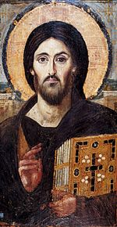
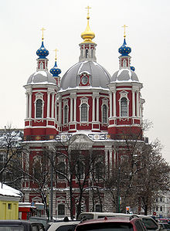
Православное христианство – это основа жизни человека. Православная Церковь хранит необозримое сокровище мудрости.
Каждому человеку нужна в жизни опора, нужно ясное руководство в жизни. Без этого человек не может найти себя, своё место в жизни, понять своё предназначение. Православие не просто помогает понять, что хорошо, и что плохо. Оно даёт особое виденье мира и себя в нём, даёт такие важные и нужные вещи, как совесть, любовь (в самом глубоком смысле), духовность…
Православных 75 %.

Slide 12
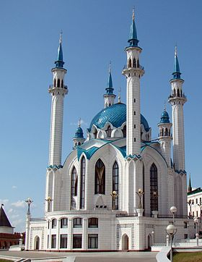
Ислам - это религия, которая передана от Одного Единого Бога – Аллаха – через Пророков людям.
Культовое здание –мечеть. При входе снимают обувь. Полы устланы коврами. Молитву читают на коленях.
Женщины и мужчины молятся отдельно.
Мечеть Кул Шариф

Slide 13
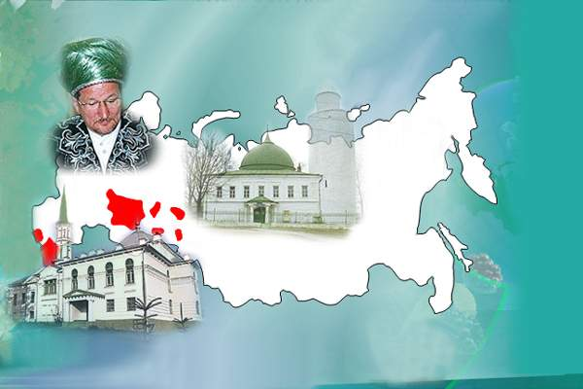
Ислам исповедуют народы Поволжья: татары, башкиры,
а также народы Северного Кавказа: чеченцы, ингуши, адыгейцы, народы Дагестана. Его исповедуют 13 млн. человек.

Slide 14
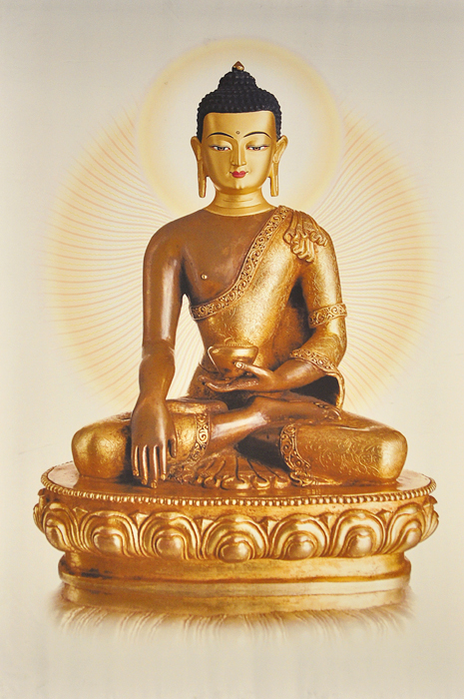
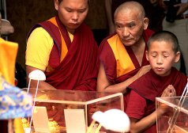
После нескольких лет наблюдения за своим сознанием Будда Шакьямуни пришёл к выводу, что причиной страдания людей являются их собственные действия и прекратить страдания, достичь нирваны, можно практикой самоограничения и медитацией. Будда утверждал, что его Учение не является божественным откровением , а получено им через медитативное созерцание собственного духа и всех вещей. Учение не является догматом, и результаты зависят от самого человека.
Монахи - ламы
Будда

Slide 15
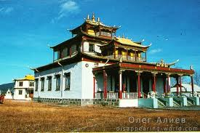
Центральный буддийский храм в России
Буддизм в России(ламаизм) — одна из распространенных на территории страны религиозных традиций. Традиционными районами, где исповедуется буддизм, являются Бурятия, Тыва, Калмыкия, Республика Алтай, Забайкальский край.
Большую роль играют монахи – ламы – посредники между Буддой и людьми.
В России живет приблизительно 2 млн. буддистов

